Slide 1
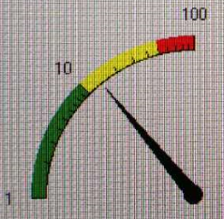
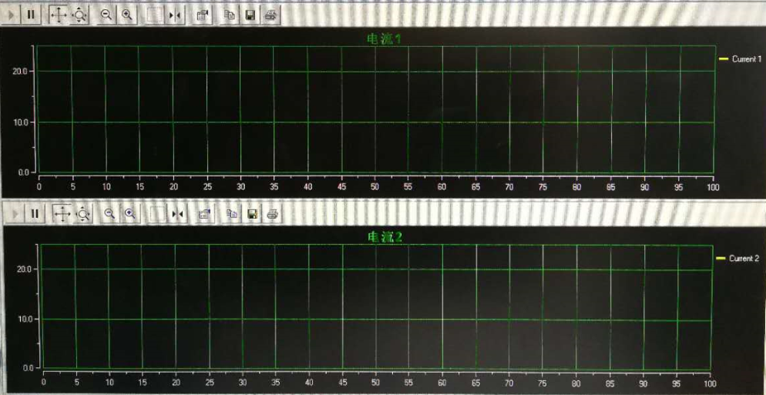
试验界面
启动设置
数据处理
000
进 尺(mm)
000
钻 速(mm/min)
000
主轴扭矩(N▪m)
000
中心轴扭矩(N▪m)
000
kN
钻压控制
前 移
停 止
后 移
加速度(g)
钻头加速度(g)
钻头冲击力(N)
钻头振幅(mm)
000
000
000
000
循环压力(MPa)
循环流量(L/min)
000
油泵压力(MPa)
000
油温(℃)
压力设定
000
000
加 压
主 轴
中 心 轴
钻 头
循 环 泵
主轴转速控制
000
rpm
旋 转
停 止
流量设定
排量设定
中心轴转速控制
000
rpm
旋 转
停 止
流量设定
排量设定
开始存储
停止存储

Slide 2
试验界面
启动设置
数据处理
DA功能设置
AD功能设置
OC功能设置
液 压 泵
起 动
停 止
冷 却 泵
起 动
停 止
电磁溢流阀
起 动
停 止
油泵压力(MPa)
000
油温(℃)
000
液位(mm)
000
滤油器报警
循 环 泵
起 动
停 止
循环压力(MPa)
000
循环流量(L/min)
000
存储目录
E://共振破岩试验数据
文件创建
2018-06-06-TEST_01

Slide 3
试验界面
启动设置
数据处理
数据文件提取
2018-06-06-TEST_01
加 压
主 轴
中 心 轴
钻 头
循 环 泵

